Slide 1
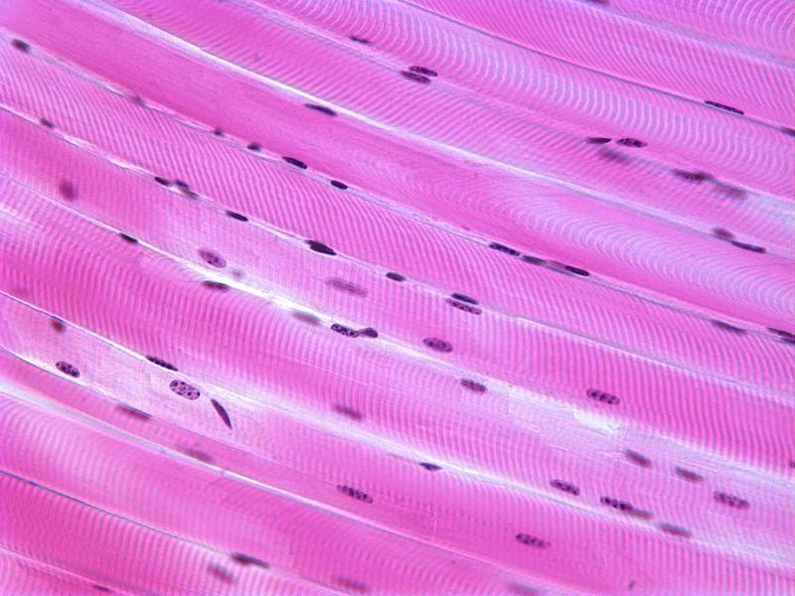
MIŠIĆNA TKIVA
Biologija 2020-2021.

Slide 2
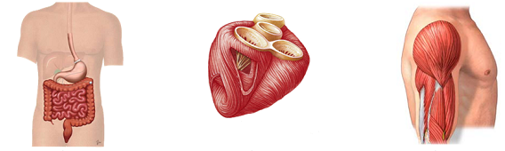
MIŠIĆNA TKIVA
Mišićna tkiva su visokospecijalizovana kontraktilna tkiva koja energiju koncentrisanu u ATP-u koriste za skraćivanje i opružanje svojih elemenata
Mišićna tkiva imaju nekoliko uloga:
  Regulišu položaj tela
  Regulišu pokrete različitih delova tela
  Upravljaju kretanjem telesnih tečnosti i drugih sadržaja u krvnim sudovima, organima za varenje ili izvodnim kanalima
  Zatvaraju šuplje organe (sfinkteri)

Slide 3
MIŠIĆNA TKIVA
Mišićna tkiva se sastoje od visokodiferenciranih elemenata – ćelija, vlakana ili segmenata
U citoplazmi (sarkoplazmi) mišćnih elemenata nalaze se miofibrili
Specifičnost mišićnih elemenata čine i posebno diferenciran endoplazmatični retikulum (sarkoplazmatični retikulum), a posebno su razvijene i mitohondrije (sarkozomi)
Ćelijska membrana (plazmalema) mišićnih elemenata naziva se sarkolema

Slide 4
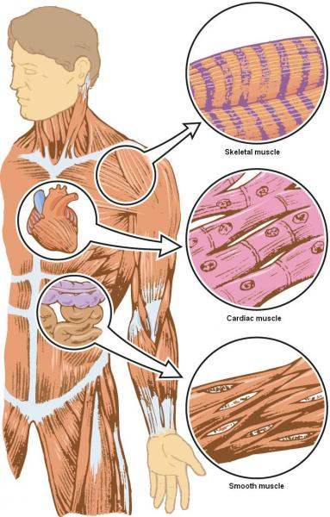
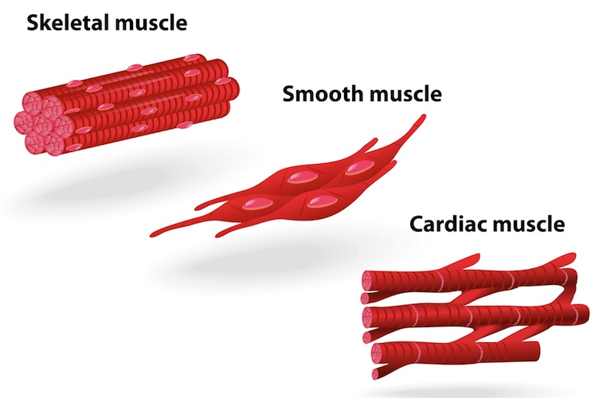
MIŠIĆNA TKIVA
Kod kičmenjaka postoje sledeći tipovi mišićnih tkiva:
  POPREČNO-PRUGASTO MIŠIĆNO TKIVO, čije su kontrakcije pod uticajem volje
  GLATKO MIŠIĆNO TKIVO, čije su kontrakcije nezavisne od voljne kontrole
  SRČANO MIŠIĆNO TKIVO, kao poseban tip poprečno-prugastog mišišićnog tkiva čije kontrakcije nisu pod uticajem volje

Slide 5
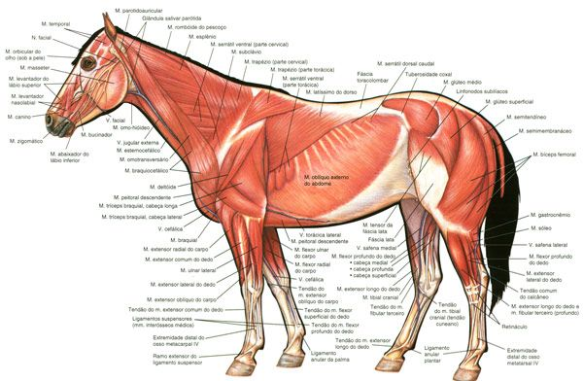
POPREČNO-PRUGASTO MIŠIĆNO TKIVO

Slide 6
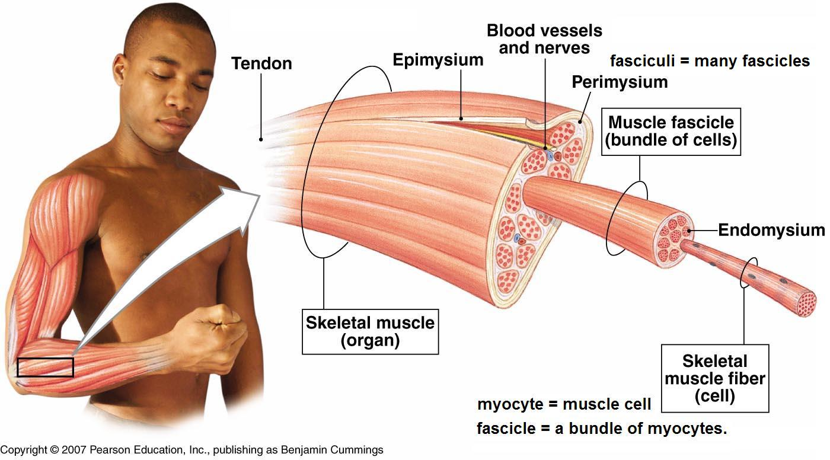
POPREČNO-PRUGASTO MIŠIĆNO TKIVO

Slide 7
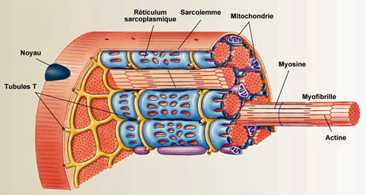
POPREČNO-PRUGASTO MIŠIĆNO TKIVO

Slide 8
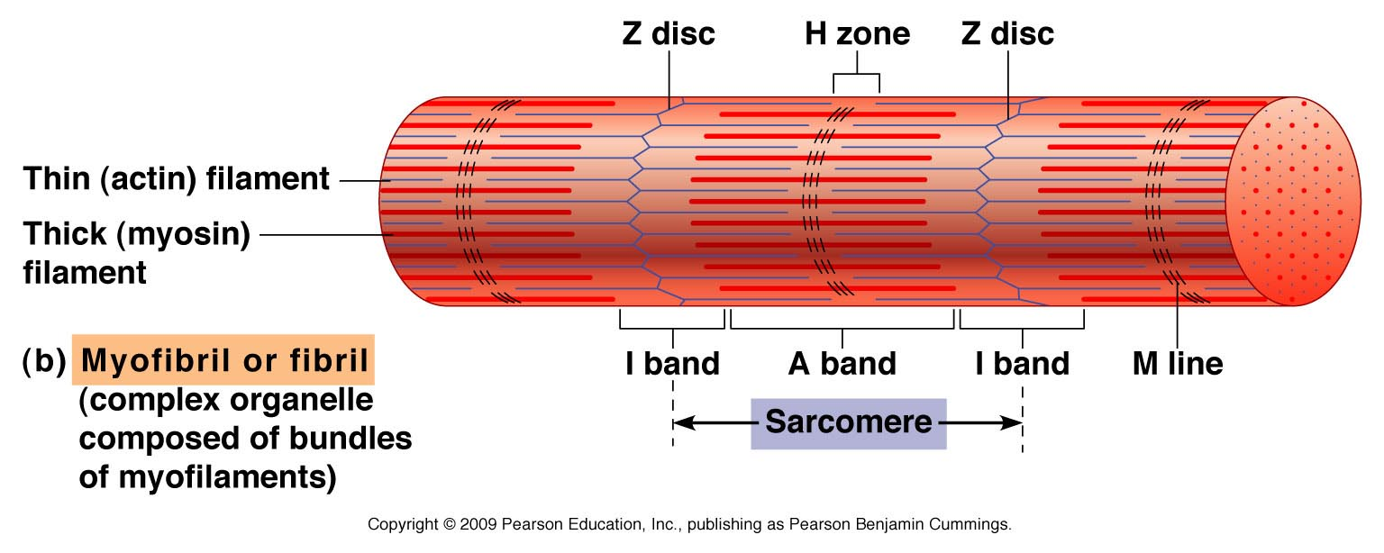
POPREČNO-PRUGASTO MIŠIĆNO TKIVO
SRKOMERA – jedinica građe miofibrila

Slide 9
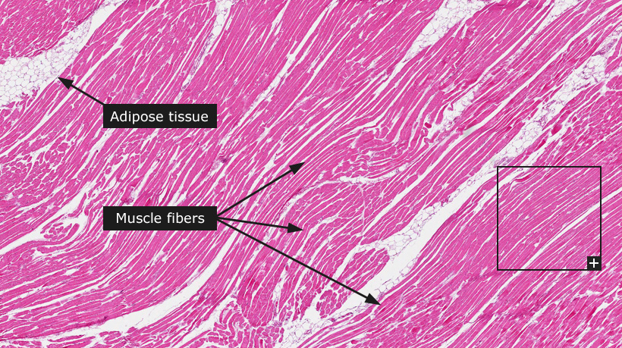
POPREČNO-PRUGASTO MIŠIĆNO TKIVO

Slide 10
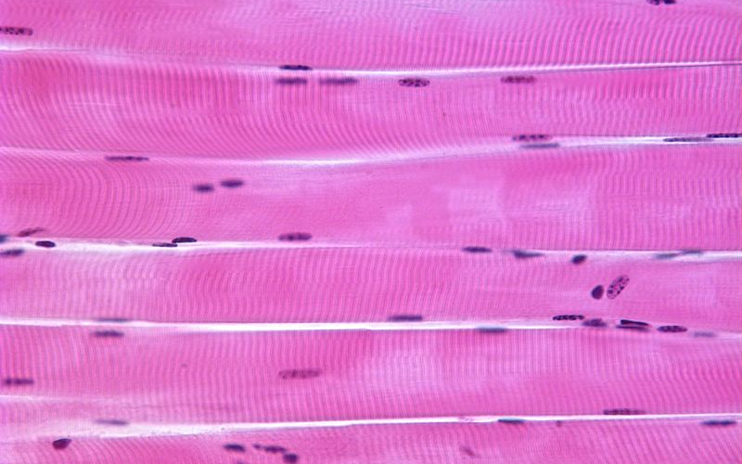
POPREČNO-PRUGASTO MIŠIĆNO TKIVO

Slide 11
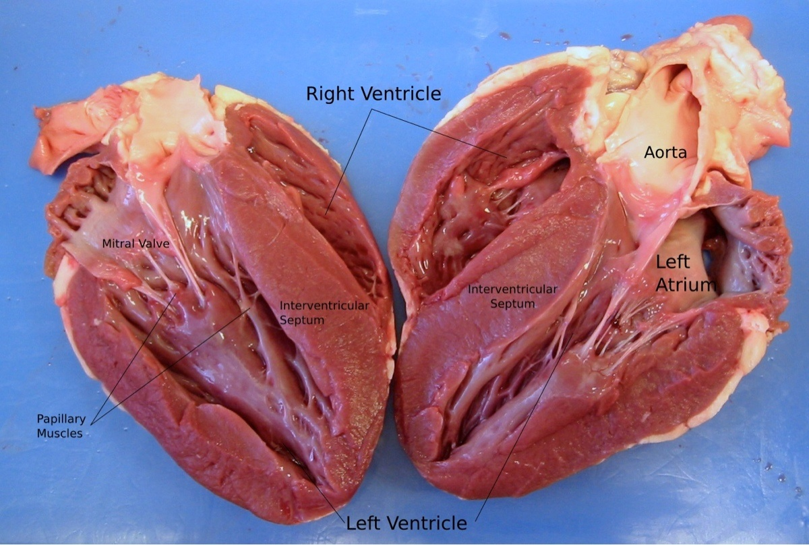
SRČANO MIŠIĆNO TKIVO

Slide 12
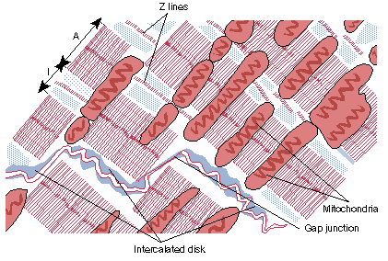
SRČANO MIŠIĆNO TKIVO

Slide 13
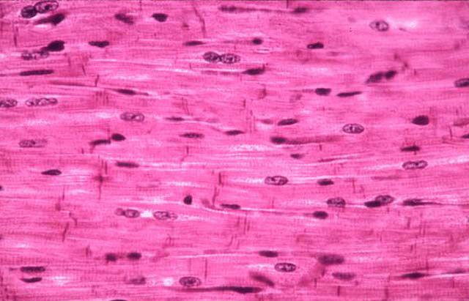
SRČANO MIŠIĆNO TKIVO

Slide 14
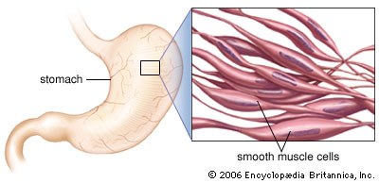
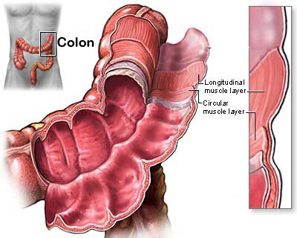
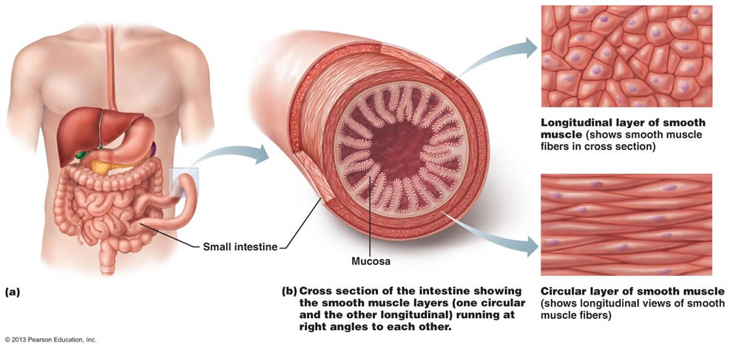
GLATKO MIŠIĆNO TKIVO

Slide 15
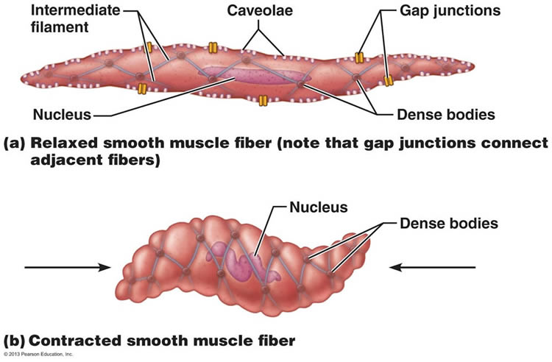
GLATKO MIŠIĆNO TKIVO

Slide 16
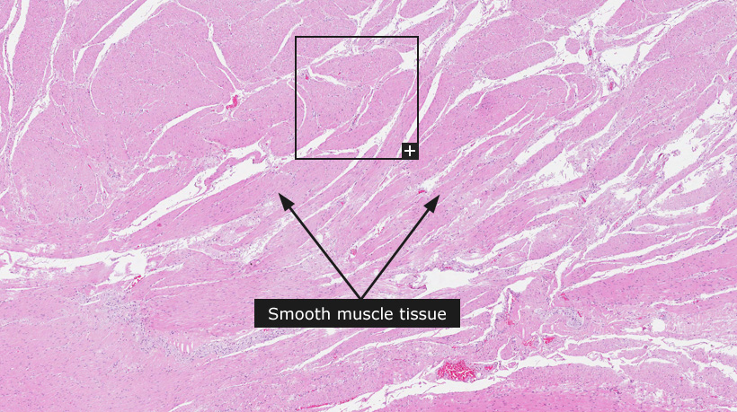
GLATKO MIŠIĆNO TKIVO

Slide 17
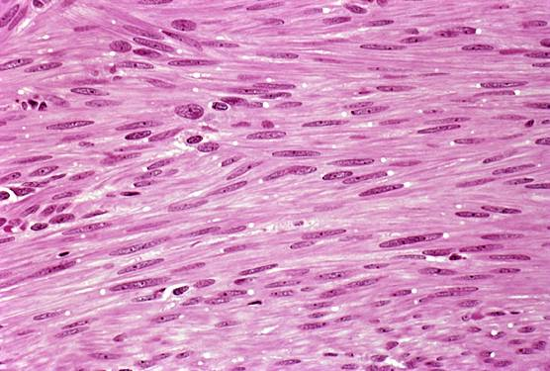
GLATKO MIŠIĆNO TKIVO

Slide 18
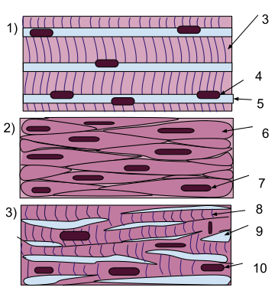
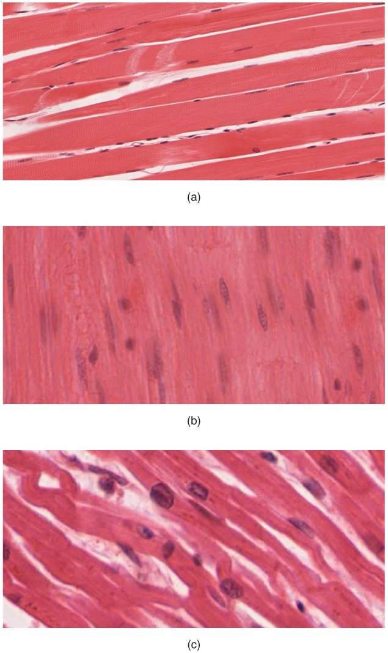
MIŠIĆNA TKIVA
POPREČNO-PRUGASTO
GLATKO
SRČANO

